Slide 1

高槻発 食品ロス削減アプリ
おすそわけ
Osusowake
食品ロス削減と、高槻の地域活性化を。
高槻市市長 濱田 剛史 様 ご面談資料

Slide 2
日本の食品ロス、年間
464
万トン
国民1人あたり、お茶碗1杯分（約102g）の食品を毎日捨てている計算
出典：環境省・農林水産省（令和5年度推計）
1

Slide 3
高槻市の場合
高槻市民 一人あたりの
家庭系食品ロス
食品ロスを「問題」と
認知している市民
約 21 kg/年
81.1 %
出典：高槻市 令和7年度 第2回 廃棄物減量等推進審議会（一般廃棄物処理基本計画 素案／消費生活意識調査）
2

Slide 4
市が求める「先進的な取組」は、すでに高槻で動いています
高槻市 一般廃棄物処理基本計画（策定中・食品ロス削減を新たに重点化）
“
アプリ・プラットフォームを用いた先進的な取組について
情報収集を行い、検討を進めて参りたい
出典：高槻市 令和7年度 第2回 廃棄物減量等推進審議会
構想でも実証実験でもありません。市内27店舗・3,000ダウンロードで、すでに稼働しています。
3

Slide 5
実際の流れ
01
02
03
🏪
🛒
🥖
お店が出品する
お客様が購入する
受け取る
売れ残りそうな商品を
アプリで出品
特別価格でアプリから
簡単に購入
指定時間にお店へ
ピックアップ
4

Slide 6
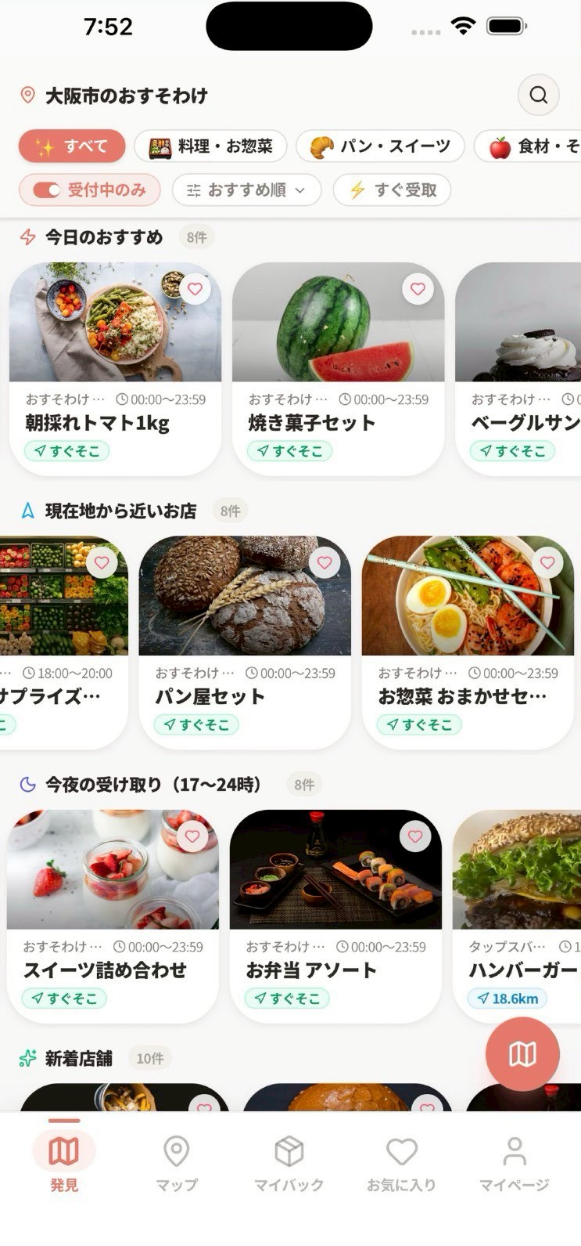
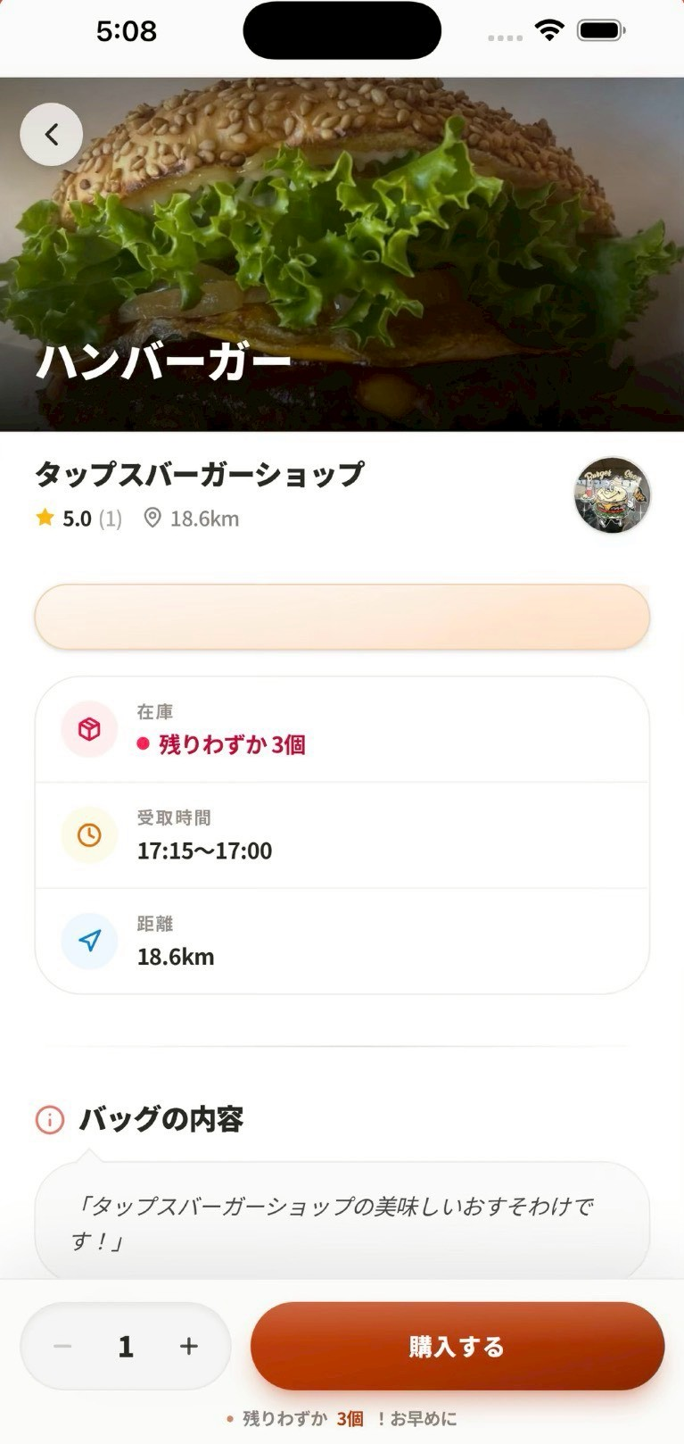
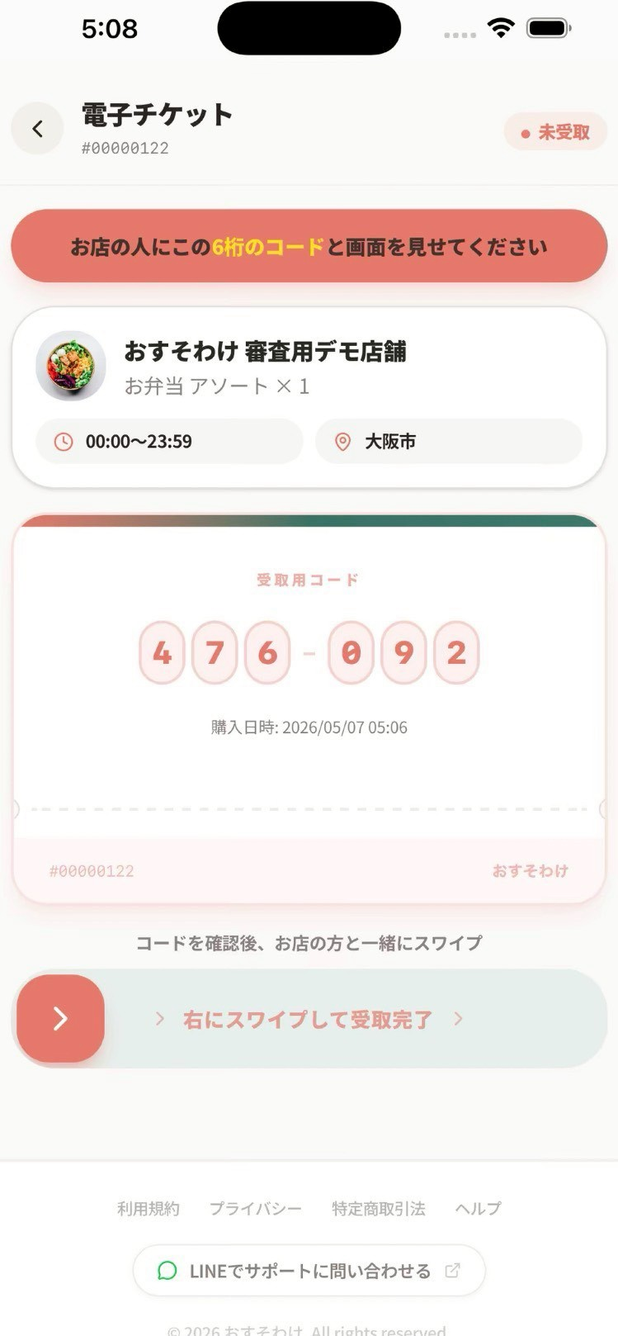
実際のアプリ画面
01
さがす
02
えらぶ
03
受け取る
近くの出品を一覧で
残り個数・受取時間を確認
6桁コードで受取完了
5

Slide 7
高槻市のご負担は、一切ありません。
お店
お客様
¥0
初期費用
¥0
アプリのダウンロード
¥0
月額固定費
5%
購入時の手数料
25%
売れた分だけの成果報酬
高槻市の
ご負担
¥0
初期費用・導入費
¥0
運用費・委託費
¥0
補助金・予算措置
✓ 運営はすべて民間で行います ／ Stripe決済（業界最高水準のセキュリティ）
6

Slide 8
三方良しの構造
お店
お客様
高槻市
🏪
👤
🌍
廃棄ロス削減
+ 新規顧客獲得
+ ブランド向上
お得に購入
+ 食品ロス削減に
参加できる
CO2削減
+ 地域経済活性化
+ SDGs達成
7

Slide 9
すでに動いています（実績）
3,000
27 店
119 袋
¥45,263
累計ダウンロード
承認済み加盟店
救った食品（累計）
地元店へ還元（累計）
累計取扱高（GMV）¥60,120 ／ iOSアプリ App Store公開中 ／ Instagram・Xで発信中
高槻を中心に、実際に食品ロス削減の取引が生まれています。
出典：おすそわけ 自社ダッシュボード（2026年7月時点）
8

Slide 10
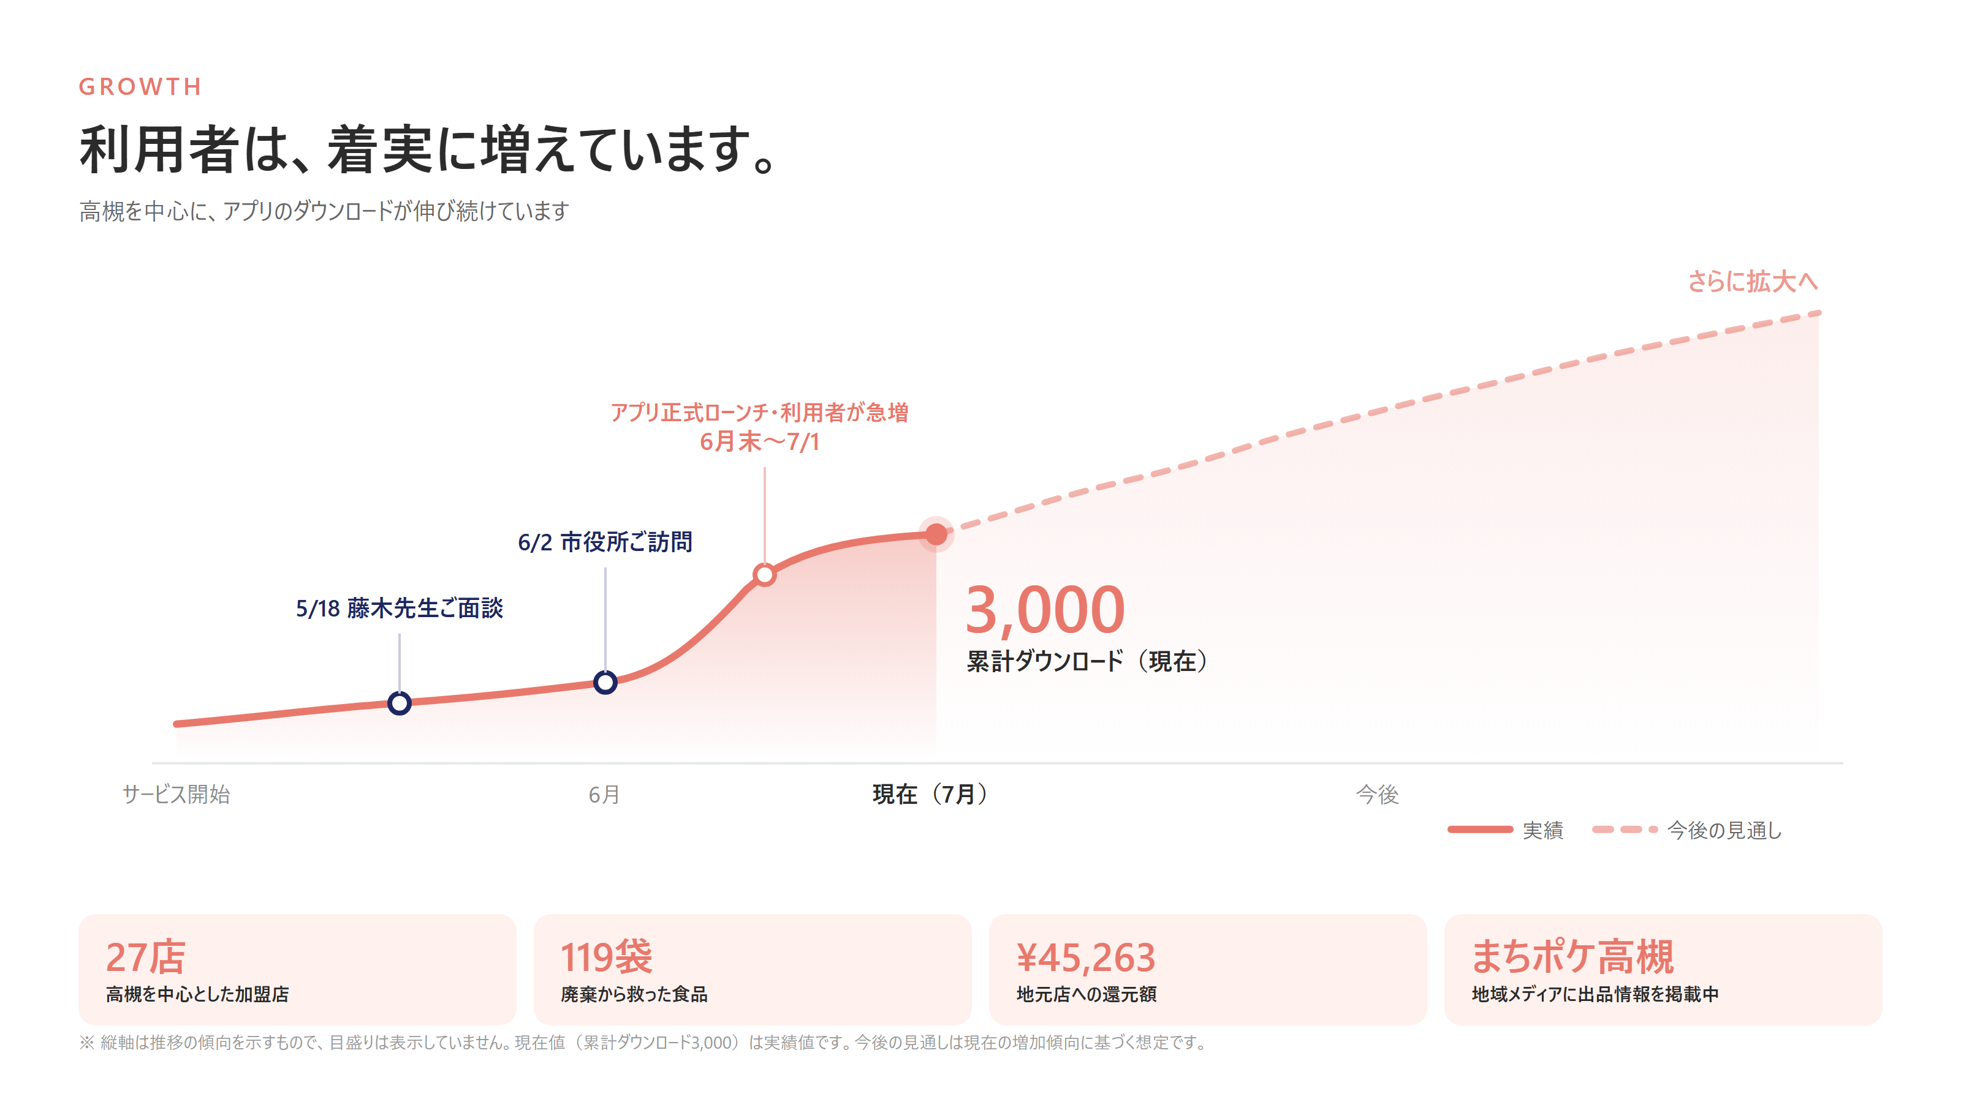
9

Slide 11
これまでの削減インパクト（試算）
廃棄から救った食品
削減したCO₂
約 60 kg
約 150 kg-CO₂
累計119袋 × 1袋あたり0.5kg換算
🌲 杉の木 約11本の年間吸収量に相当
すでに削減は始まっています。加盟店と利用者が増えるほど、市全体でのインパクトは大きくなります。
※試算値。1袋0.5kg・食品ロス1kg≒2.5kg-CO₂で換算
10

Slide 12
高槻にゆかりのある、学生8人のチーム
👤
👤
👤
👤
佐藤 勇飛
梅本 幸汰
吉澤 駿佑
竹倉 己博
代表・営業統括
副代表・戦略
営業・SNS
営業統括
関西大学
関西大学
関西大学
立命館大学
👤
👤
👤
👤
関本 達也
今井 蒼空
岡本 ゆうき
谷川 碧唯
開発・営業
営業・SNS戦略
営業
営業・偵察
龍谷大学
龍谷大学
龍谷大学
龍谷大学
全員が高槻にゆかりのある学生チーム ／ 今後の法人化を予定しています
11

Slide 13
今後の予定
〜7月
今（拡大期）
今後
✅ ローンチ・運用開始
🚀 供給・利用者の拡大
北摂へ拡大・法人化
・iOSアプリ公開
・出品／取引スタート
・加盟店27店を承認
・累計119袋を救出
・行政との対話を開始
・加盟店の出品率UP
・高槻市内の店舗拡大
・利用者の獲得
・店舗サポートの強化
・行政連携の具体化
・茨木・吹田・摂津へ
・他自治体との連携
・法人化
12

Slide 14
高槻市への貢献
📊
市の計画目標の達成に、直接貢献します
策定中の一般廃棄物処理基本計画が掲げる食品ロス削減に直結。削減量・成約数・店舗還元額を月次レポートでご提供し、市の進捗管理にそのままお使いいただけます。
🏪
市内の事業者と家庭を、同時に支えます
お店の廃棄ロスを直接減らして売上に変え、市民はお得に買い支える。市内事業者の経営支援と家庭の食費負担軽減が、同時に進みます。
📰
地域メディアと連携し、市内に情報が広がっています
高槻の地域情報ポータル『まちポケ高槻』（takatsuki.machipoke.com）に、おすそわけの出品中商品がリアルタイムで掲載されています。アプリの外にも“今日おトクに買える地元の食品”が届く導線ができています。
🏆
「地元の学生を応援する市」として、SDGs実績を発信できます
高槻にゆかりのある学生8人が地元課題に挑む取り組みです。市の広報・議会・対外PRで、若者支援とSDGsの両方の実績としてご活用いただけます。財政負担なしで進みます。
13

Slide 15
高槻市市長へ、お願いしたいこと。
01
担当部署へのお引き合わせ 【本日の一番のお願い】
今月中に、環境部 資源循環推進課の皆さまと実務の打ち合わせの場を一度いただけますと幸いです
02
市の計画への位置づけ
策定中の一般廃棄物処理基本計画に、地元発の具体的な選択肢としてご明記・ご言及いただけますと幸いです
03
市の広報・SDGs事例としての発信
市の広報誌・SNS・対外PRで、地元発の先進事例としてご紹介いただけますと幸いです
第一歩として、担当課との打ち合わせの場をいただけますと幸いです。
14

Slide 16
地元・高槻から、食品ロスのない街へ。
本日はお時間をいただき、ありがとうございました。
お問い合わせ
📧 Email
hello@osusowakejapan.org
🌐 Web
osusowakejapan.org
📷 Instagram
@osusowake_official
𝕏 X
@Osusowake_offi

